Slide 1
https://www.schoollife.org.ua/
Дележа Я. Альбіна
Ідея «крилатості» людини в поемі Ліни Костенко «Чайка на крижині»

Slide 2
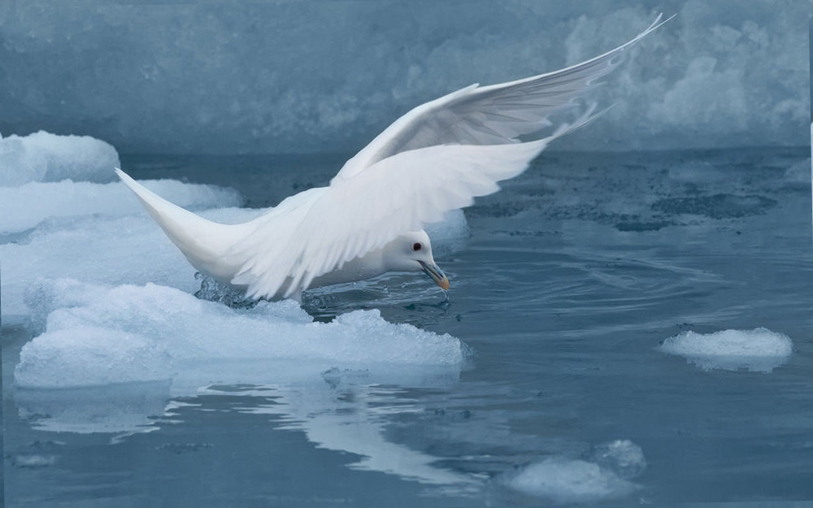
Ідея «крилатості» людини в поемі Ліни Костенко «Чайка на крижині»
Дележа Альбіна Ярославівна
вчитель української мови та літератури
гімназії № 290 м.Києва
Київ-2019

Slide 3
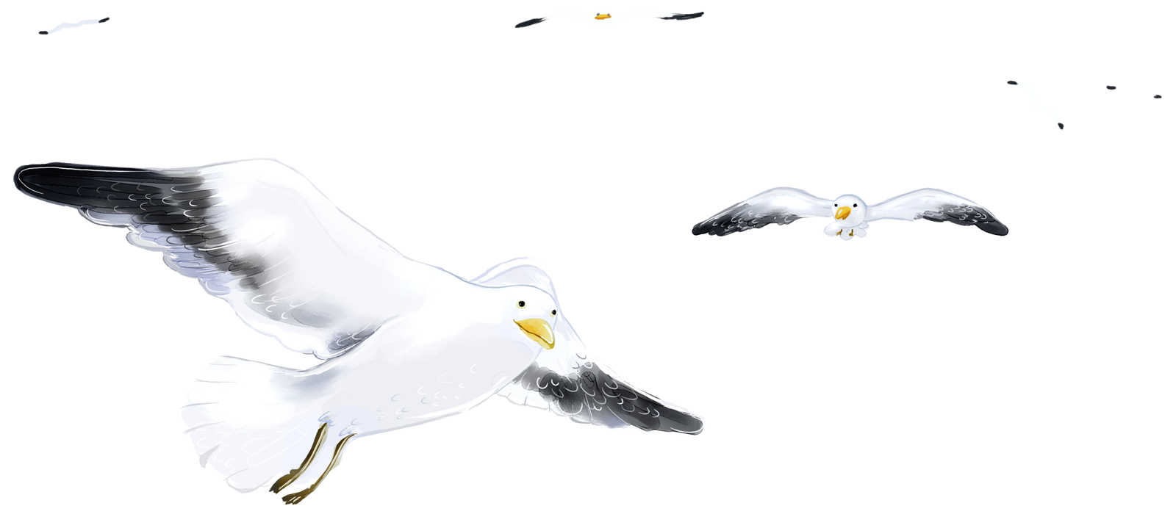
Семикласники!
Сьогодні на уроці ви:
поглибите свої знання про життя та творчість Ліни Костенко;
дізнаєтесь історію написання її поеми «Чайка на крижині»;
Пригадаєте, які твори називають ліричними, а які ліро-епічними, що таке поема та які її ознаки;
дізнаєтесь значення поняття «диптих»;
прочитаєте та проаналізуєте другу та третю частини поеми «Чайка на крижині», з’ясуєте ідейну спрямованість, символізм образів;
з’ясуєте, чи можна назвати прочитані частини поеми диптихом;
висловите своє ставлення, думки та міркування з приводу ідеї поеми «Чайка на крижині», її актуальності та значення.

Slide 4
Пригадайте
один із родів художньої літератури, в якому у формі естетизованих переживань осмислюється сутність людського буття, витворюється нова духовна дійсність, розбудована за законами краси.
Лірика – це…
пейзажна
інтимна
громадянська
філософська
релігійна
До видів лірики належать
Ліро-епічний твір – це…
віршований твір, що має сюжет, героїв, у якому розгортаються події.
Поема – це…
ліро-епічний твір, у якому зображено значні події та яскраві герої.

Slide 5
«Чайка на крижині». Історія написання
Найчастіше враження та емоції письменників стають основою для їх творів. Всі переживання перетворюються на букви на папері, проте в них відчувається і сум, і радість, і щастя, і біль. Історія написання поеми Ліни Костенко «Чайка на крижині» також не виняток і безпосередньо пов’язана з життям поетеси.
Як вам відомо, Ліна Василівна Костенко після завершення Київського педагогічного інституту стала студенткою Московського літературного інституту імені Горького, саме там вона познайомилась зі своїм майбутнім чоловіком – поляком Єжи-Яном Пахльовським, що був її однокурсником.
Фото слухачів семінару в літературному інституті, 1954 рік.
Зліва – Єжи-Ян Пахльовський та Ліна Костенко

Slide 6
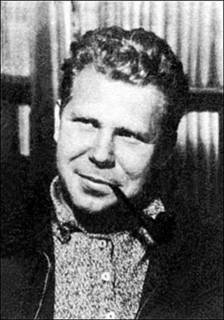
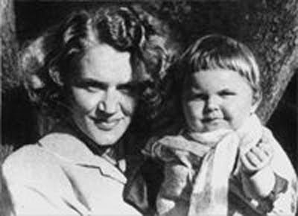
«Чайка на крижині». Історія написання
Це кохання було першим, чистим та романтичним. Закохані прагнули одруження, але на заваді стояв Указ Президії Верховної Ради СРСР «Про заборону шлюбів між громадянами СРСР та іноземцями» від 15 лютого 1947 року. Закон забороняв шлюби з іноземцями, а укладені шлюби визнавав недійсними. Можна було змінити громадянство та вступити в шлюб з іноземцем, але відмова від радянського громадянства розглядалася як зрада Батьківщині.
Указом Президії Верховної Ради УРСР від 8 березня 1954 року шлюби з іноземцями офіційно були дозволені. Вони одружилися. Влітку 1956 року отримали дипломи, а 18 вересня 1956 року в Києві народилась їхня донька Оксана Єжи-Янівна Пахльовська. Але перед подружжям стояв вибір, як писала сама поетеса:
Єжи-Ян Пахльовський
Я люблю, коханий, Київ і Варшаву,
Але Батьківщина в кожного одна.
Ліна Костенко з донькою Ольгою

Slide 7
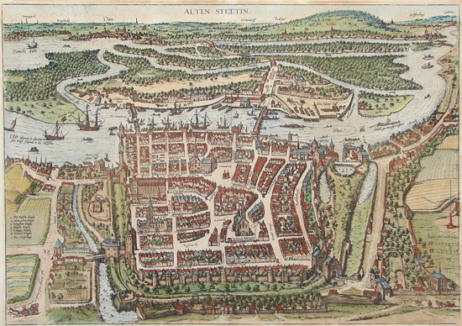
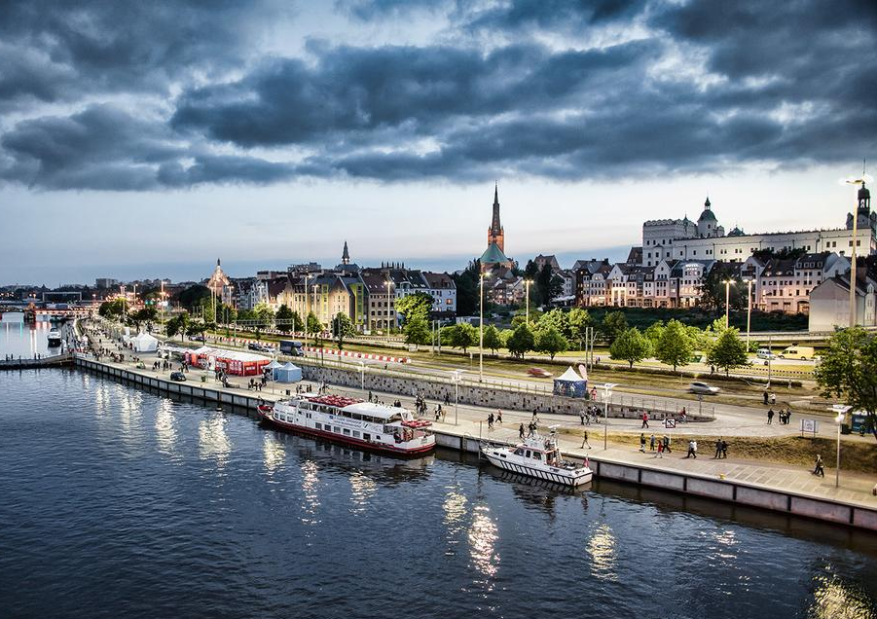
«Чайка на крижині». Історія написання
Єжи Ян Пахльовський з 1956 по 1958 році працював редактором щоденної газети «Głos Szczeciński» («Щецинський голос»), деякий час у Щецині мешкала і сама Ліна Костенко. Поема «Чайка на крижині» народилася саме у цьому польському місті. Щецин відомий тим, що розташований на річці Одра, яка впадає в Балтійське море. Основною галуззю індустрії міста є суднобудівництво, а також тут розташований найбільший перевантажувальний і транзитний порт Польщі.

Slide 8
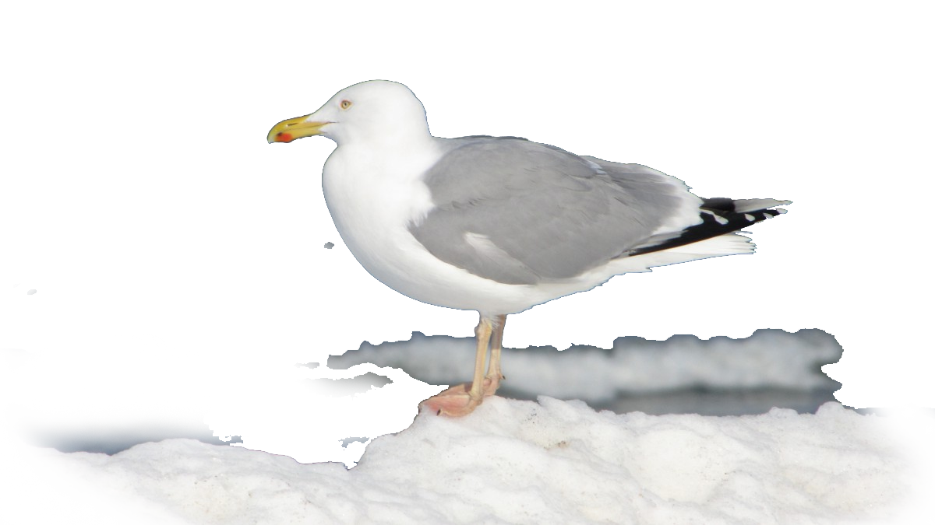
«Чайка на крижині». Історія написання
Перебування у Щецині, вагання щодо того, чи залишитися у Польщі, чи повернутися на Батьківщину, проте відмовитись від кохання, стали основою для поеми «Чайка на крижині».
Твір був написаний 1958 року, а друком вийшов в складі збірки «Мандри серця» 1961 року.
Перша редакція поеми складалася із п’яти частин:
«Надбережжя»
«Крига на Одрі»
«Крила»
«Ґрунт»
«Усміх»
Кожну із частин поеми можна сприймати як самостійний твір, проте всі вони об’єднані спільною ідеєю.

Slide 9
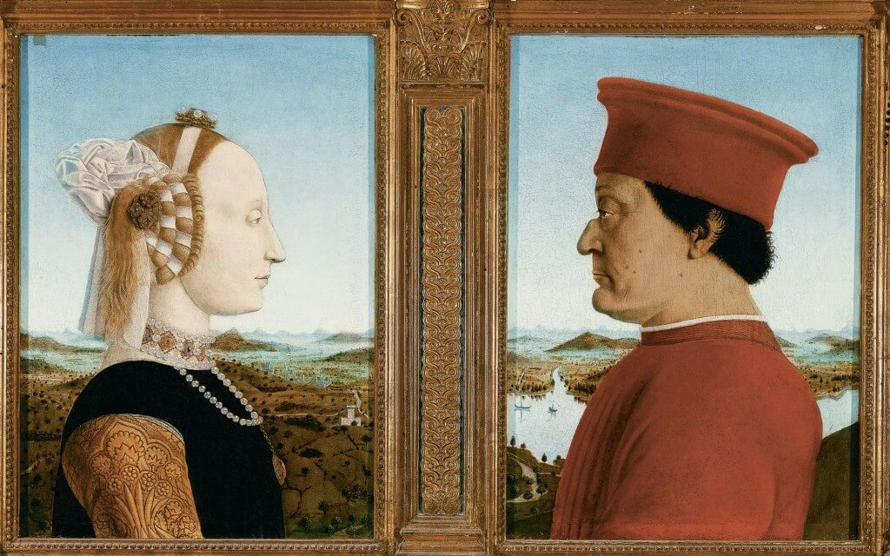
Теорія літератури
Диптих – два твори мистецтва, пов’язані одним задумом.
диптих художника епохи Відродження П’єро Делла Франческа, «Портрет Федеріго да Монтефельтро та його дружини Баттісти Сфорца»

Slide 10
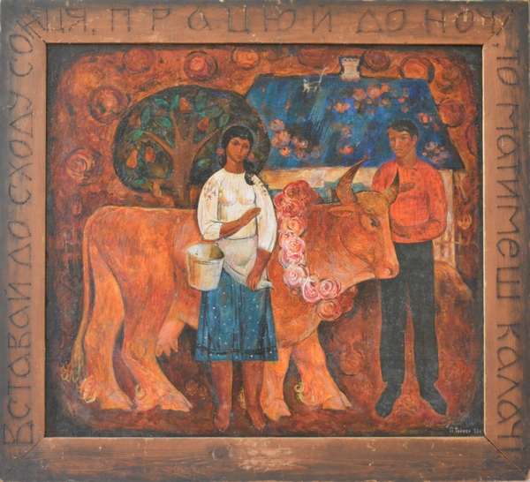
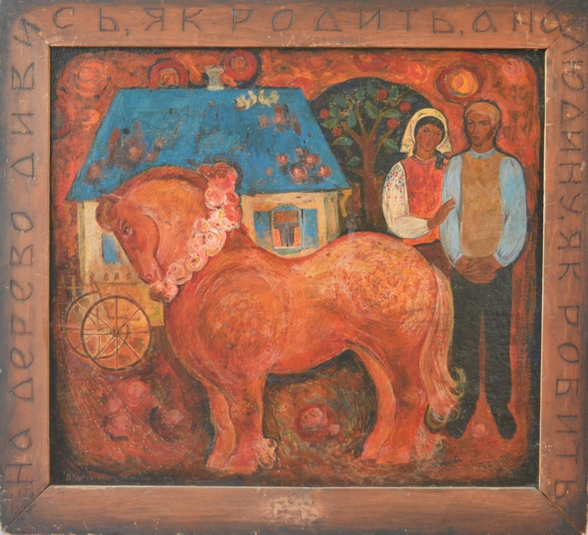
Теорія літератури
Диптих – два твори мистецтва, пов’язані одним задумом.
диптих «Літо» видатного українського художника Павла Тайбера

Slide 11
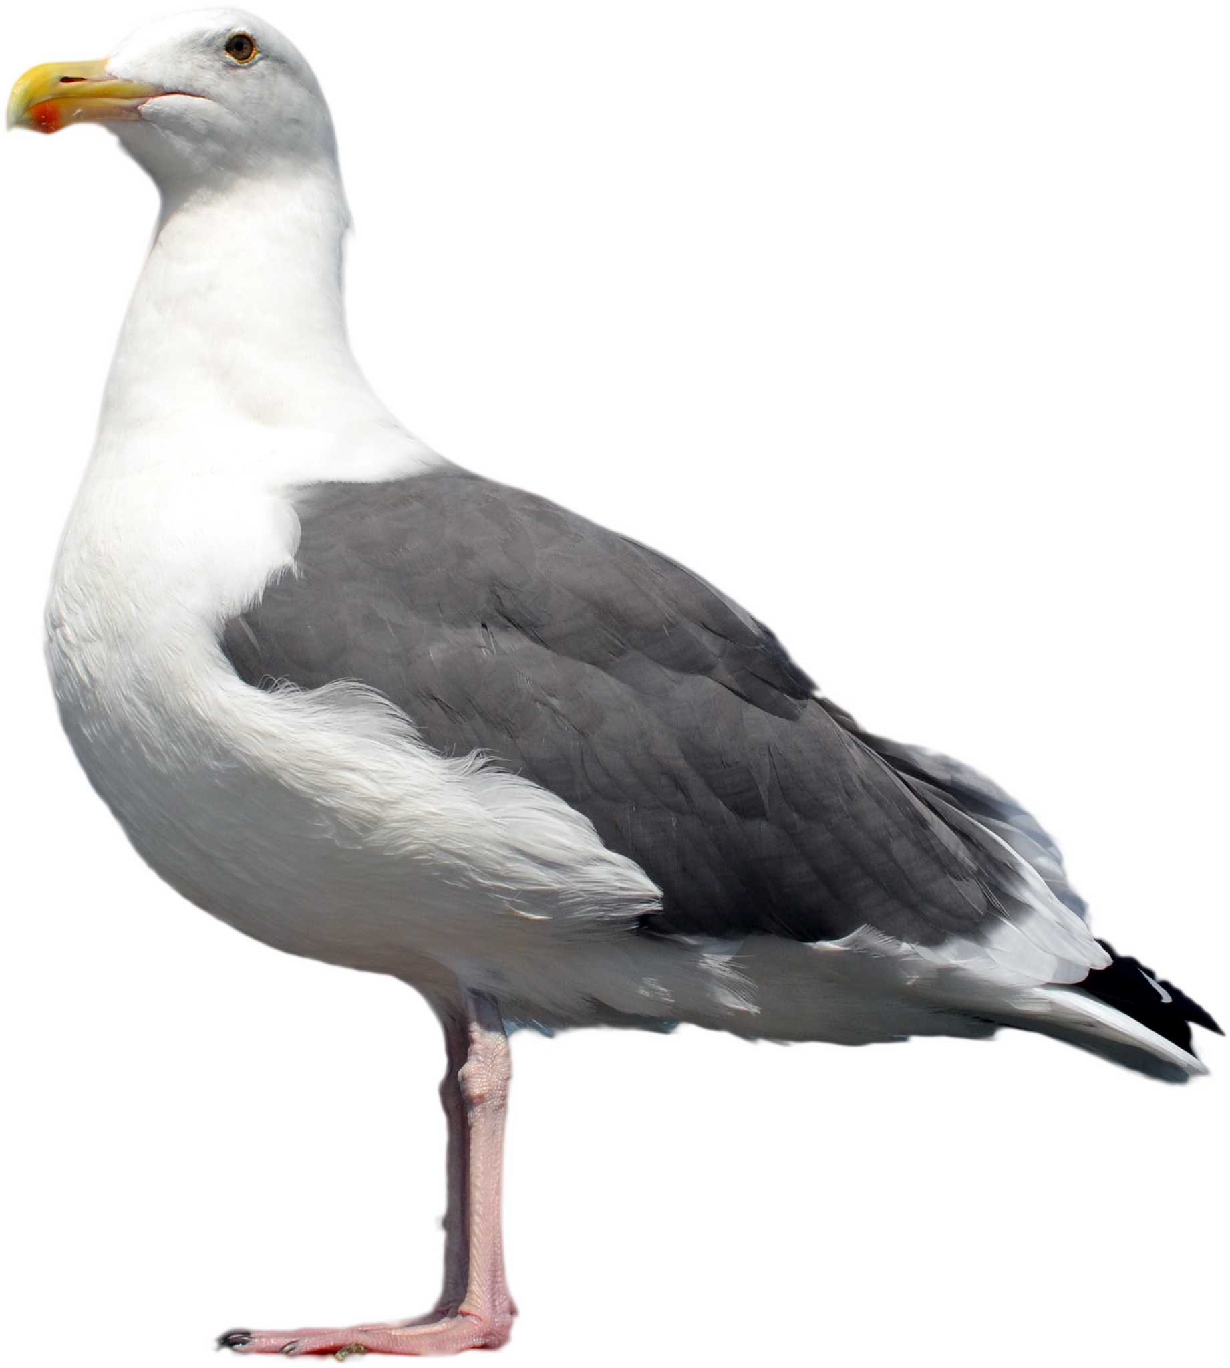
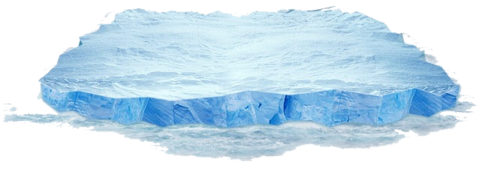
«Крига на Одрі»
В цьому році зима Не вдягала білої свити. Часом вже й приміряла. Та хтось її зразу крав. Пошукала, поплакала... Що ж робити? — Бідувала в старій Із торішніх зів’ялих трав. Як коли лютувала, Стелила рядно ожеледиць. Сперечалася з морем. Несла сум’яття вітрів. Все збиралась на силі. Та не встигла огледіться. Як проснулись дерева І на Одрі лід потемнів. Крига буйно ломилась У відкриті двері протоки. Лід кришився, б’ючись Об каміння берегове...
І нарешті по Одрі — Темній, широкій — На останній крижині Самотня чайка пливе. — Ти куди ж розігналась? Чи, бува, не до самого моря? Чайки держаться гурту, А ти відпливаєш одна. А крижина тонка, А крижина майже прозора... Ну, а що, як її Розмиє вода весняна? Ну, а що, коли їй Та удержать тебе несила? Затріщить і відломиться... Піде вода кругами... — Дивна людино! Я ж маю крила. Нащо крилатим ґрунт під ногами?

Slide 12
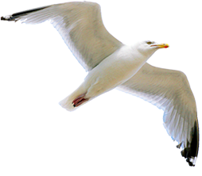
Працюємо над змістом твору
Якою була зима під час перебування героїні твору в Щецині?
Які художні засоби використані в творі для її опису?
Дослідіть, які зміни відбулися на Одрі з приходом весни.
Чому, на вашу думку, героїня поеми звернула увагу на самотню чайку? Які думки виникли у неї з цього приводу?
Як поводить себе самотня чайка? Чи є щось спільне між цим морським птахом і героїнею твору?
Як відповідає чайка на питання ліричної героїні?
Як ви розумієте ці слова?

Slide 14
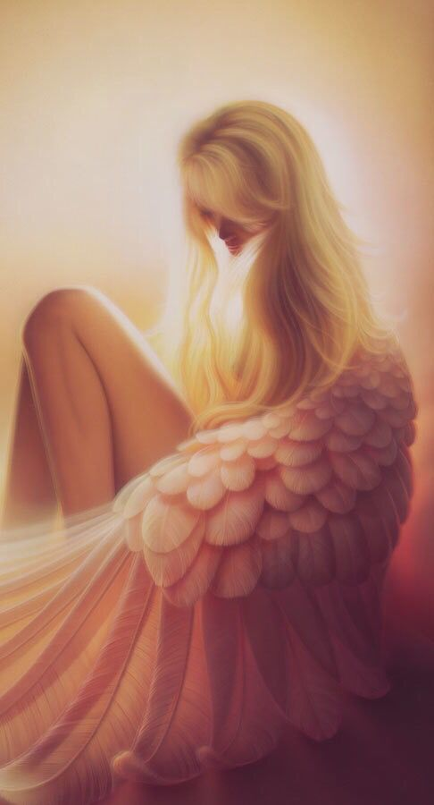
«Крила»
А й правда, крилатим ґрунту не треба.
Землі немає, то буде небо.
Немає поля, то буде воля.
Немає пари, то будуть хмари.
В цьому, напевно, правда пташина…
А як же людина? А що ж людина?
Живе на землі. Сама не літає.
А крила має. А крила має!
Вони, ті крила, не з пуху-пір'я,
А з правди, чесноти і довір'я.
У кого – з вірності у коханні.
У кого – з вічного поривання.
У кого – з щирості до роботи.
У кого – з щедрості на турботи.
У кого – з пісні, або з надії,
Або з поезії, або з мрії.
Людина нібито не літає…
А крила має. А крила має!

Slide 15
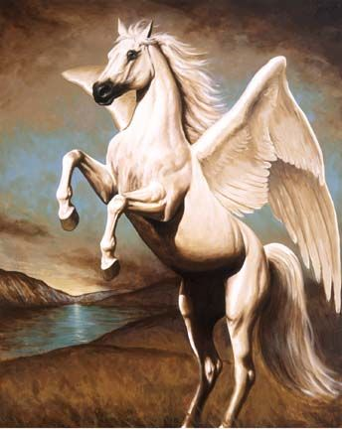
Цікаво знати
У поезії «Крила» Ліна Костенко використовує відому метафору «крилатості» людини, «окриленості» натхненням чи ідеєю, але реалізує цю метафору в тексті оригінально й цікаво. Душевний політ, знайомий кожному з нас, нічим не гірший за справжній. Він дарує ті самі враження, не повторне відчуття волі та духовної висоти. Письменниця недарма обирає для його показу образ крил, адже цей образ є символічним дуже давно.
Крила - символ духовності, розуму; багатства думки; емоційного піднесення; могутності; незалежності; сили; впевненості.
У греків крила символізували любов і перемогу. Платон вважав крила символом розуму. Вони є атрибутом й коня Пегаса. Крила символізують також можливість прогресу в духовній еволюції.
Пега́с (грец. Πήγασος, Pegasos) - у давньогрецькій міфології - чарівний крилатий кінь, брат Хрісаора; народився з крові горгони Медузи, коли Персей відтяв їй голову. Стародавній міф розповідає, що Пегас злетів на Олімп, де приносив Зевсові грім та блискавку.
Пегас є покровителем митців, а знаменита фраза «осідлати Пегаса» означає досягти успіхів у творчості, «стати поетом».

Slide 16
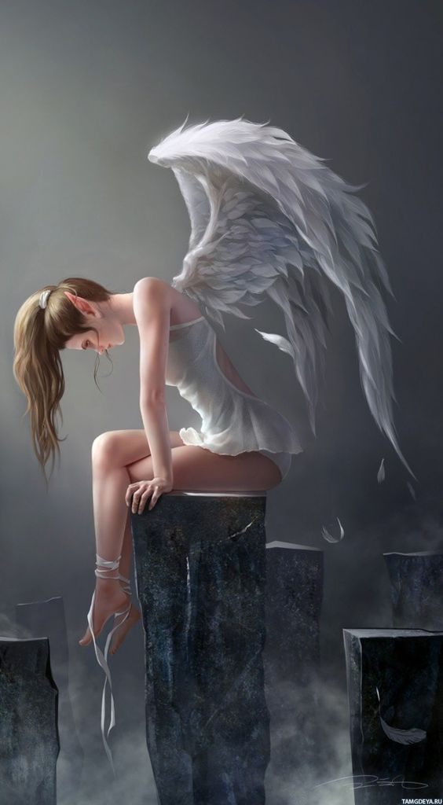
Фразеологізми зі словом «крила»
З такою символікою слова «крила» пов’язана значна кількість фразеологічних утворень української мови, ось деякі з них:
відчувати крила за плечима — бути сповненим натхнення, душевного піднесення, сили.
ростуть (виростають) крила — хто-небудь відчуває приплив сили, енергії, натхнення.
як на крилах — у доброму настрої, на піднесенні; дуже швидко.
давати крила — викликати в кого-небудь піднесення, натхнення, почуття впевненості у собі, у своїх силах, здібностях.
обламувати крила — позбавити кого-небудь високих прагнень, поривань, мрій.
опустити крила — утратити впевненість у собі, примиритися з чимось, зневіритися у своїх силах;
обпалювати собі крила — зазнавати невдачі в чому-небудь; не досягати чогось бажаного;
складати крильця — відмовлятися від будь-яких дій, від боротьби; скорятися;
підрізати крила — позбавити кого-небудь можливості здійснювати щось; підірвати міць, знесилити когось або обмежити поле діяльності.

Slide 17
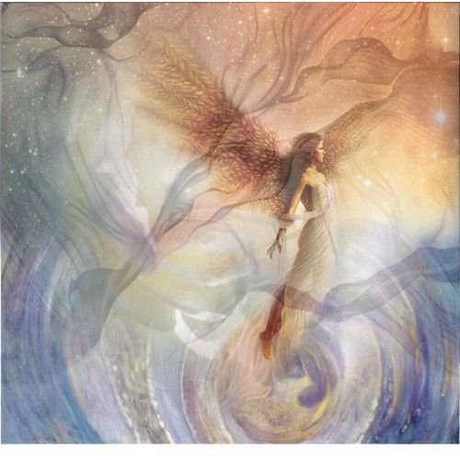
Працюємо над змістом твору
Що об’єднує твори «Крига на Одрі» та «Крила»?
Назвіть істот в природі, які мають крила. Для чого вони їм потрібні?
Чим людські крила відрізняються від пташиних? Як про це говориться в поезії?
З чого складається «крилатість» людини, на думку письменниці?
Правда
Щирість до роботи
Щедрість на турботи
Чесність
Довір’я
Вірність у коханні
Пісні, надії, поезії, мрії

Slide 18
Літературний аналіз твору
Тема: відтворення роздумів поетеси про сенс життя людини.
Ідея: возвеличення любові до рідного краю, до всього, що з ним пов’язано, перебуваючи далеко за його межами.
Основна думка: «Нащо крилатим ґрунт під ногами?»
Жанр: поема
Художні засоби «Крига на Одрі»:
Метафори: «зима не вдягла… свиту», «зима… часом вже й приміряла», «зима… пошукала, поплакала… мотувала, стелила… сперечалася… несла… збиралась», «дерева проснулись», «лід потемнів», «крига буйно ломилась».
Епітет: «Одра темна, широка».
Риторичні запитання: «Що ж робити?», «— Ти куди ж розігналась?, Чи, бува, не до самого моря?», «Ну, а що, як її розливає вода весняна?», «Ну, а що, коли їй та удержать тебе несила?», «Нащо крилатим ґрунт під ногами?»
Риторичний оклик: «Дивна людина!»
Повтори: «Ну, а що…»
Художні засоби «Крила»:
Риторичне запитання: «А як же людина?»
Риторичний оклик: «А крила має!»
Повтори: «У кого — …», «А крила має!»

Slide 19
Сьогодні на уроці
я дізнався...
я пригадав..
я запам’ятав…
мене вразило…

Slide 20
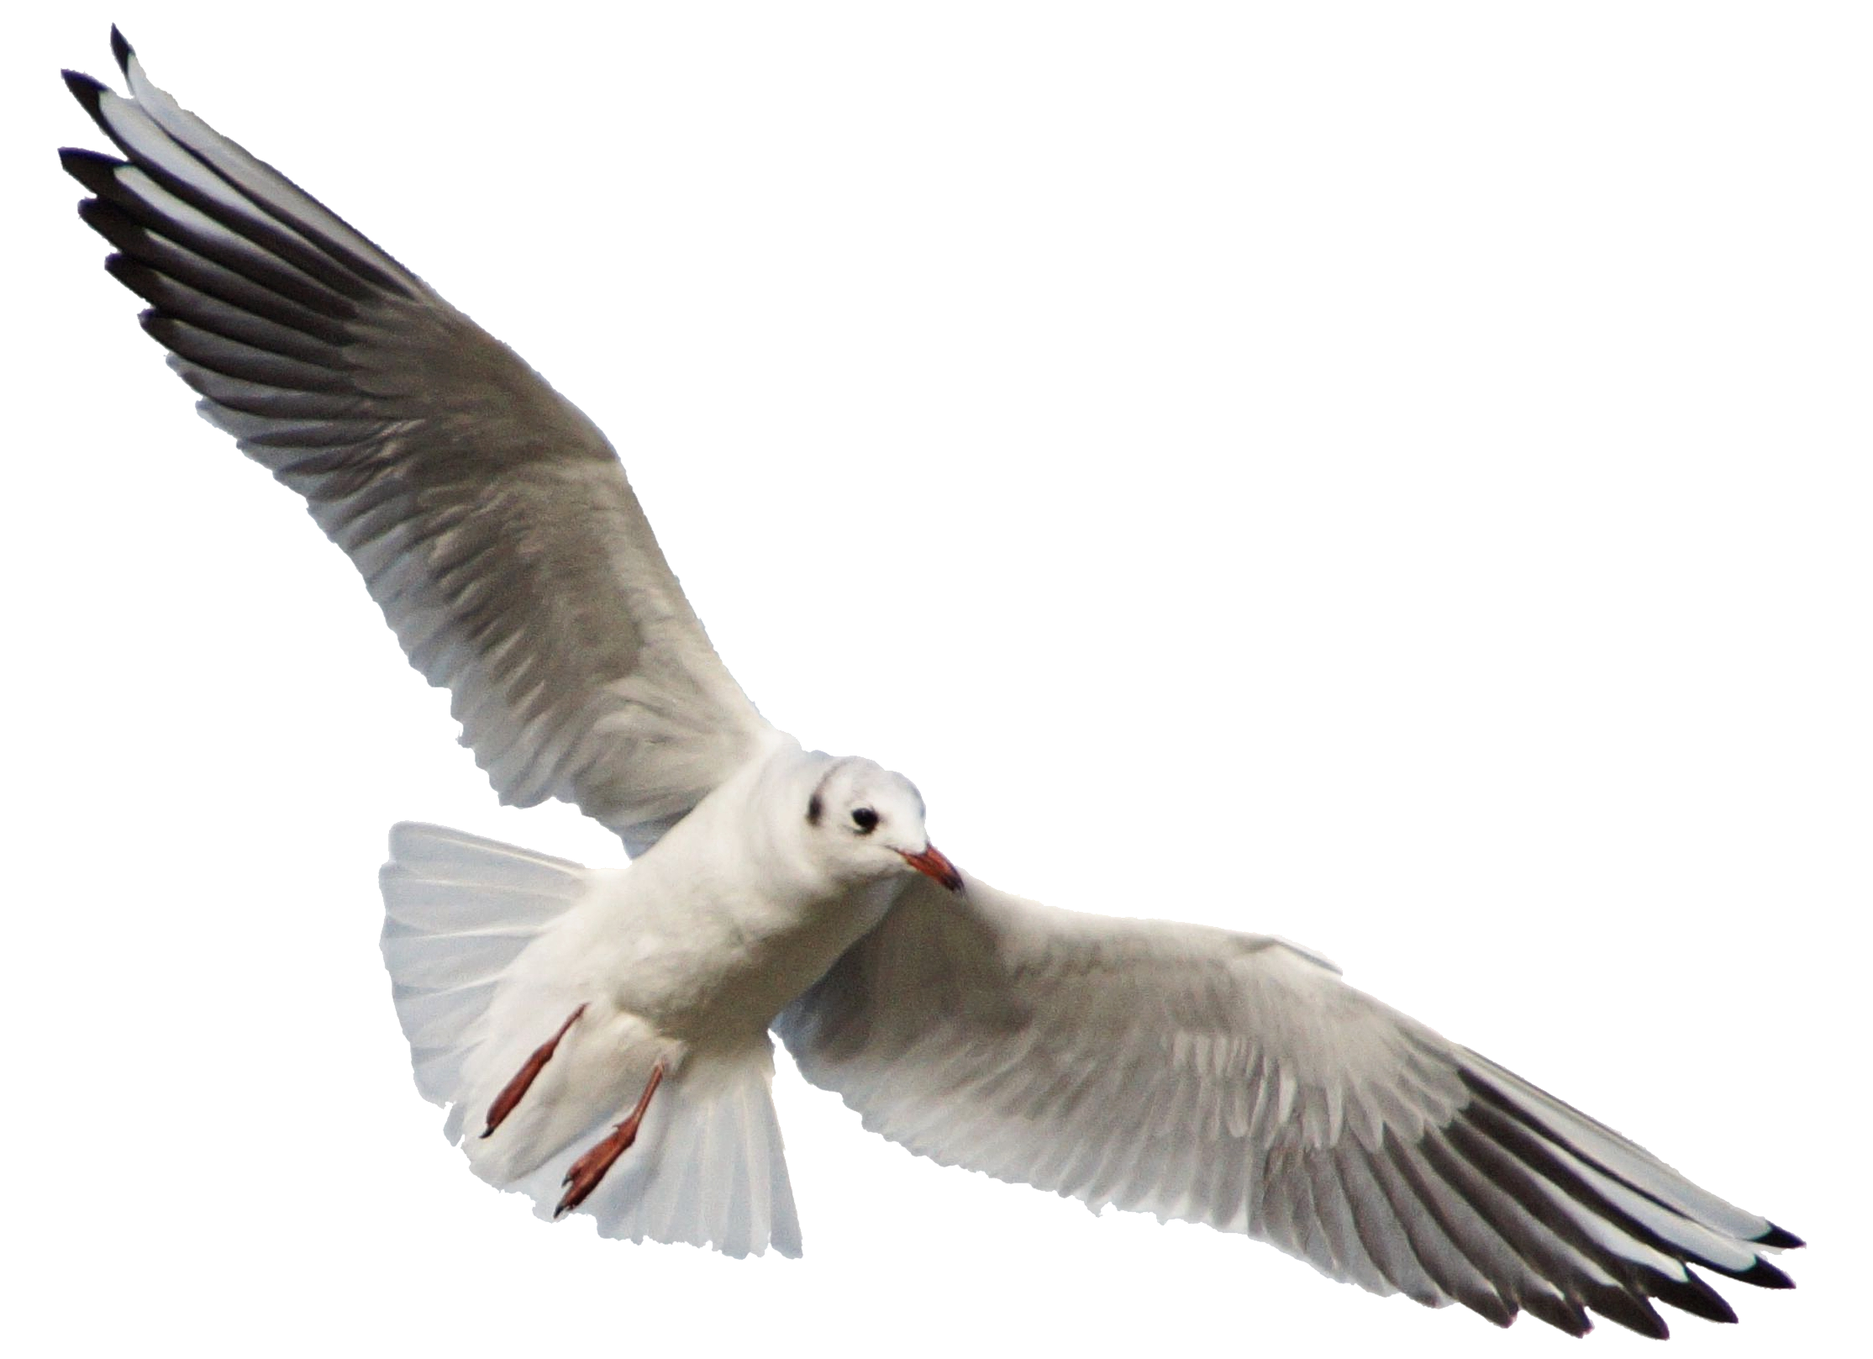
Домашнє завдання
Вивчити напам’ять поезію
Ліни Костенко (на вибір)

